Slide 1

Непрерывный процесс совершенствования
Notes:
Иллюстрацию меняем на релевантную теме урока!

Slide 2

Алина Загидуллина
Давайте знакомиться!
Head of digital products, РЖД-Медицина
>4 лет работала в операционном консалтинге в большой четверке (Deloitte, KPMG) с фокусом на проекты по оптимизации бизнес-процессов и разработке программ диджитализации
Делала проекты для различных индустрий, среди которых - ритейл, нефтяная промышленность, телеком, банки и транспорт
Также работала в VK (раньше Mail.ru Group), в отделе аналитики и эффективности, где разрабатывала сценарии развития для таких продуктов как ВКонтакте, GeekBrains, Юла, Delivery Club, Одноклассники и многих других
Notes:
Стандартный слайд знакомства. Не меняем его, меняем текст в нем.

Slide 3
План курса
1
2
3
4
Введение в операционную модель
Введение в бизнес-процессы
Декомпозиция процессов
Описание бизнес-процессов
5
6
7
8
Основные нотации описания бизнес-процессов: BPMN
Основные нотации описания бизнес-процессов: UML
Анализ процессов для выявления проблемных зон
Формирование предварительных гипотез по улучшению процессов
9
10
11
Детальная подготовка инициатив по оптимизации
Планирование и контроль проекта
Непрерывный процесс совершенствования
Notes:
Стандартный слайд. Не меняем его, меняем текст в нем.

Slide 4
Что будет на уроке сегодня
Познакомимся с теоретической основной непрерывного совершенствования;
Разберем применение различных инструментов непрерывного совершенствования на примерах.
Notes:
Посоветуйся с методистом как лучше провести знакомство с аудиторией. Вопросы могут меняться. Стандартный слайд знакомства. Не меняем его, меняем текст в нем и иллюстрации (если нужно)

Slide 5
Непрерывный процесс совершенствования

Slide 6
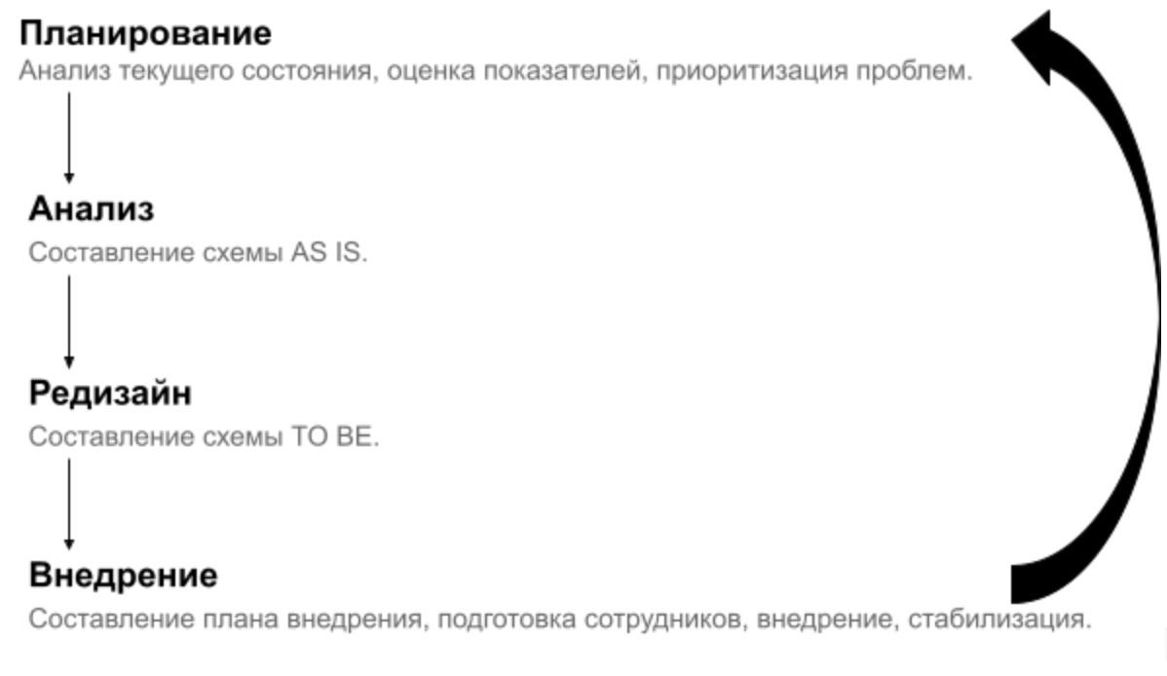
Этапы совершенствования бизнес-процесса

Slide 7
Предпосылки к постоянному совершенствованию
Предпосылки к постоянному совершенствованию
Конкуренция
Возрастающие требования потребителей
Появление новых технологий
Непрерывное совершенствование – это процесс постоянного улучшения чего-либо При непрерывном совершенствовании бизнес-процесса, улучшение внедряется одно за другим, без значительных перерывов. Чаще всего, это небольшие изменения, но постоянство их внедрения дает хорошие результаты с течением времени. Идеальный рецепт совершенствования: прорывы (инновации) + непрерывное совершенствование Компания готова к прорывам и создает предпосылки для него только в условиях постоянного улучшения

Slide 8
Концепции Кайдзен

Slide 9
Основные определения
Кайдзен – это японская философия, которая предполагает, что любая сфера жизни человека (работа, семейная и общественная жизнь) заслуживают постоянного улучшения
Кайдзен в производстве – это постоянное совершенствование процессов, к которому причастны все сотрудники компании: как менеджеры, так и рабочие

Slide 10
Концепции Кайдзен
Кайдзен и менеджмент
Процесс, а не результат
Следование циклам PDCA / SDCA
Использование данных
Качество прежде всего
Следующий процесс – это потребитель

Slide 11
Концепции Кайдзен
Кайдзен и менеджмент
Поддержание – действия, направленные на сохранение и исполнение принятых стандартов Основная задача менеджмента: обеспечить сотрудникам возможность работать по стандарту
Этапы:
Определение политик, правил, стандартов, стандартных рабочих процедур (СРП) для всех сфер и сотрудников.
Контроль исполнения стандартов. Если сотрудник намеренно отклоняется от СРП — менеджмент применяет дисциплинарные меры. Если сотрудник не может придерживаться СРП по объективным причинам — менеджмент пересматривает стандарт.
Компоненты менеджмента
Поддержание
Совершенствование

Slide 12
Концепции Кайдзен
Кайдзен и менеджмент
Совершенствование – действия, направленные на улучшение принятых стандартов Основная задача менеджмента: установление новых, более высоких стандартов
Компоненты менеджмента
Поддержание
Совершенствование
Чем выше иерархический уровень менеджера, тем больше он занят вопросами совершенствования, а не поддержания.

Slide 13
Концепции Кайдзен
Процесс, а не результат
Одна из основ кайдзен — мышление, ориентированное на процесс, а не на результат.
Если желаемый результат не достигнут — ошибку необходимо искать в процессе
Если не получилось внедрить какой-то из инструментов Кайдзен — вероятно, мышление в компании осталось ориентированным на результат, а не процесс
Менеджмент, оценивая работу сотрудника, должен смотреть не только на результат, но и на процесс, который привел к этому результату. Руководитель должен помочь сотруднику изменить что-то в работе, чтобы улучшить результат.
Руководитель должен поддерживать стремление сотрудников совершенствовать процесс

Slide 14
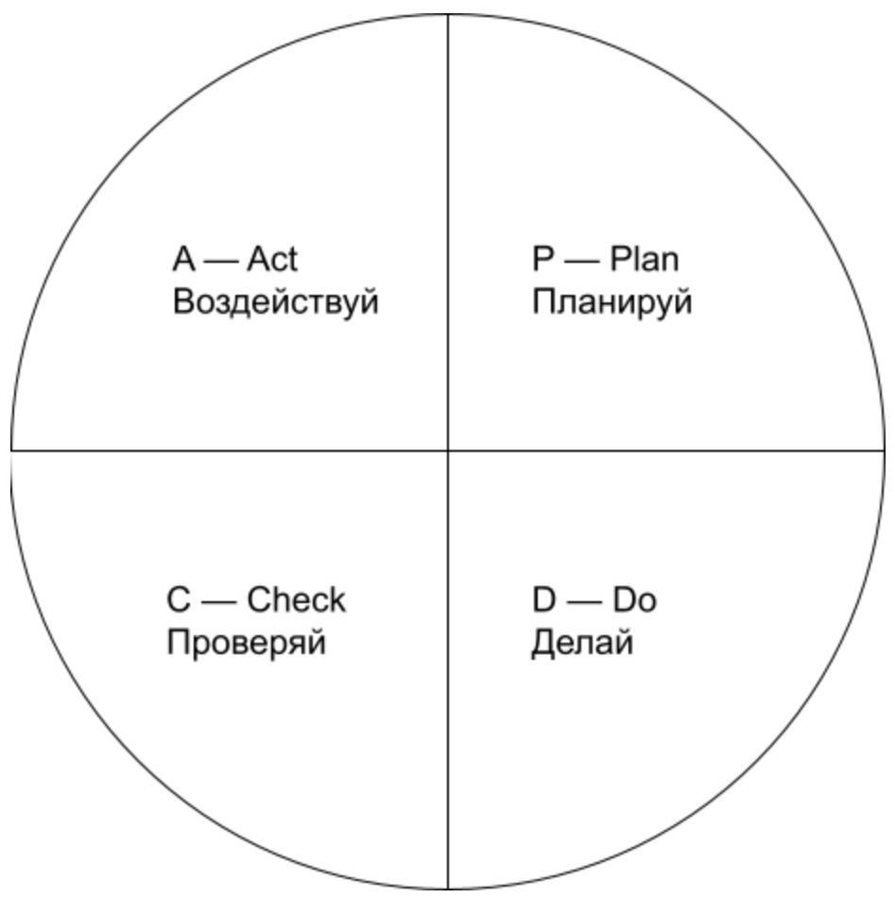
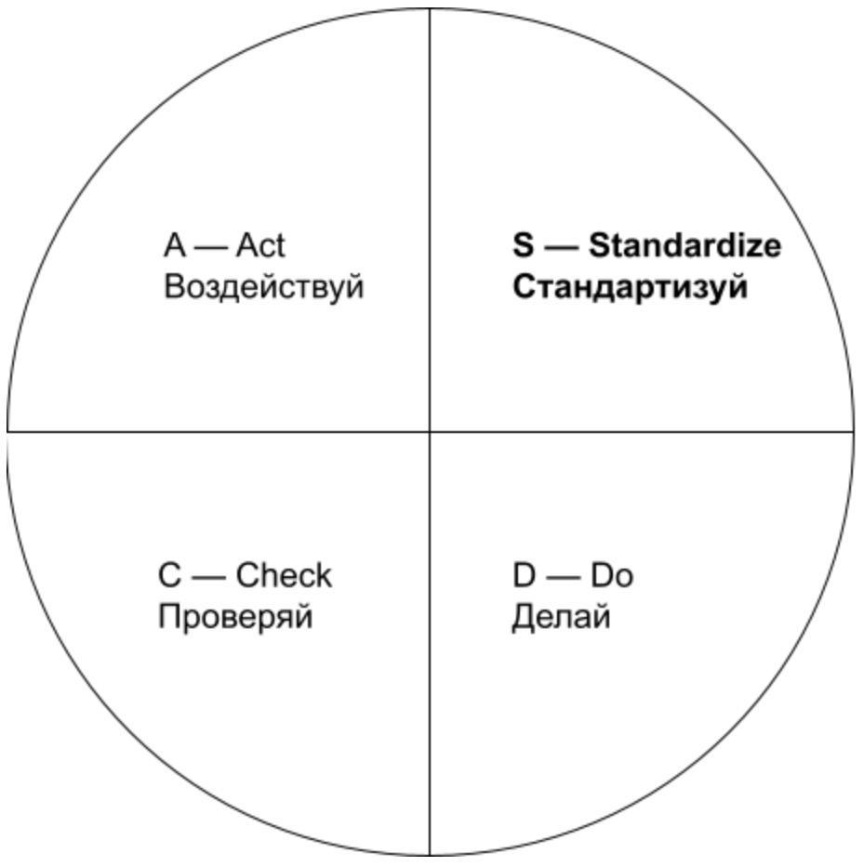
Концепции Кайдзен
Следование циклам PDCA/SDCA
Plan / Планирование Оценка текущего состояния, выявление цели совершенствования, определение приоритетов, составление плана
Do / Реализация Реализация плана (проведение испытаний в маленьком масштабе)
Check / Проверка Подведение итогов внедрения / эксперимента, анализ эффектов Оценка показателей, сравнение их с изначальными / предыдущими / эталонными
Act / Воздействие Анализ результатов: что можно улучшить дальше и как улучшать свои прогнозы. Если результаты позитивные — можно повторить цикл, а если позитивное изменений устойчиво — необходимо изменить стандарт
Цикл SDCA — последовательность действий, направленная на стабилизацию процесса (S – standardize)

Slide 15
Концепции Кайдзен
Использование данных
Сбор, проверка и анализ данных — основа для совершенствования Чтобы решать проблемы в рамках Кайдзен — необходимо опираться на объективные факты
Качество – прежде всего
Первоочередная цель в Кайдзен — поддерживать высочайшее качество продукта для потребителя. Высший менеджмент компании обязательно должен следовать цели поддержания качества продукта / услуги.
Компания не сможет конкурировать, если продукция или услуга будут недостаточно качественными, несмотря на все усилия и прекрасные показатели производительности
Следующий процесс – это потребитель
Любой бизнес-процесс состоит из последовательности этапов, каждый из которых имеет своего поставщика и потребителя. Большинство потребителей для операций внутри компании – внутренние.
Правило Кайдзен — никогда не передавать дефекты или неточную информацию на следующий этап. Если это правило выполняется — конечный потребитель получает высококачественный товар или услугу.

Slide 16
Системы (инструменты) Кайдзен

Slide 17
Системы (инструменты) Кайдзен
TQC (Total Quality Control) — всеобщий контроль качества система решения корпоративных проблем на основании данных и действий по совершенствованию
Мероприятия TQC могут быть направлены на повышение эффективности управления на всех уровнях. Обычно они затрагивают следующие аспекты: обеспечение качества, снижение затрат, соблюдение дисциплины поставок, безопасность, разработку новой продукции, повышение производительности, управление поставщиками.
Все действия, связанные с TQС, должны проводиться с учетом нужд потребителя.
В поисках причин проблем необходимо обращаться к предыдущему этапу процесса. Для выявления истинной причины следует использовать метод «5 почему».
К следующему этапу процесса следует относиться как к конечному потребителю.
Внедрение TQC должно начинаться с программы обучения всех уровней сотрудников. Основная цель обучения — формирование TQC-мышления.

Slide 18
Системы (инструменты) Кайдзен
TQC (Total Quality Control)
T (Total) — всеобщий
Вовлечены все сотрудники компании: от высшего руководства до рабочих, занятые во всех сферах деятельности (производство, продажи, маркетинг, закупки, финансы, управление персоналом и т. д.)
Работает система межфункционального менеджмента: все подразделения компании должны согласовывать свои действия согласно общей цели
Q (Quality) — качество
Имеет наивысший приоритет, относительно других целей
Не только качество продукции, а качество всей деятельности компании и всех процессов
Качество в Кайдзен — совершенствование всех аспектов процесса
C (Control) — контроль (управление процессами)
Процессное мышление означает, что нужно сверяться с результатом, а не проверять по результату
Работа по контролю качества начинается с людей. «Повысить качество людей» = сформировать Кайдзен-мышление. Сначала нужно научить сотрудников выявлять проблемы, затем — их решать. Следующий этап – стандартизация результатов, чтобы предотвратить повторение проблем. Постоянное монотонное прохождение такого цикла совершенствования приводит к тому, что сотрудники учатся «мышлению в стиле Кайдзен» и начинают его практиковать. Такой результат возможен только через обучение и с помощью лидерства в компании.

Slide 19
Системы (инструменты) Кайдзен
Система производства «точно в срок» / «just-in-time» цель создания системы — искоренение всех видов издержек и потерь.
Создатель системы — Тайити Óно. Он сгруппировал потери на производстве по типам:
Перепроизводство
Ожидание
Потери, связанные с запасами
Излишняя транспортировка
Излишнее перемещение людей
Брак
Излишняя обработка

Slide 20
Системы (инструменты) Кайдзен
Система подачи предложений набор действий и правил, направленных на стимулирование участия всех сотрудников в процессе совершенствования Этапы внедрения:
Менеджмент помогает сотрудникам подавать любые (самые простые) идеи по улучшению методов своей работы и отдела Цель — научить задумываться сотрудников над тем, как они выполняют свою работу
Менеджмент делает акцент на обучении сотрудников Цель — начать получать более качественные предложения от сотрудников
Менеджмент требует экономическое обоснование поданного предложения

Slide 21
Системы (инструменты) Кайдзен
Работа небольших групп неформальные и добровольные объединения сотрудников внутри компании, которые формируются для выполнения конкретных задач в отделе / подразделении и пр.
Преимущества деятельности малых групп:
Появляется чувство сплоченности
Людям разного направления и разных возрастов становится проще найти общий язык
Существенно улучшается мораль
Сотрудники получают новые навыки / знания и больше готовы к сотрудничеству
Часть проблем решает группа, снимая нагрузку с менеджмента

Slide 22
Регулярный контроль. ПО для мониторинга

Slide 23
BPMS
BPMS (Business Process Management System) – это ПО, предназначенное для поддержки построения бизнеса по методологии BPM (Business Process Management)
BPMS состоит из трех глобальных элементов, выполняющих функции для поддержки всех стадий жизненного цикла бизнес-процесса:
Средство моделирования Встроенный дизайнер бизнес-процессов, как правило, работает с нотацией BPMN. На данном этапе подробно отрисовывается схема бизнес-процесса, указываются исполнители, условия переходов и выходов из процесса.
Средство исполнения Готовая схема бизнес-процесса загружается в так называемый «движок», в котором происходит запуск процесса. Исполнение подразумевает автоматическое прохождение шагов процесса и реализацию контроля. Каждый исполнитель, задействованный в функционировании бизнес-процесса, видит требуемое от него задание.
Средство мониторинга Мониторинг дает возможность оперативно, в реальном времени, отслеживать прохождение процесса по этапам и исполнителям, а также позволяет формировать отчетность и оценивать результативность и показатели процесса.

Slide 24
BPMS
В основе средств мониторинга BPMS лежит методология и технология Business Activity Monitoring (BAM)
BAM действует в режиме реального времени и обеспечивает информирование, анализ, выработку сигналов при возникновении отклонений. Мониторинг даёт общую картину происходящего: сколько экземпляров процессов выполняется прямо сейчас, какое среднее время выполнения этапов, средняя загрузка сотрудников и т. п.
BAM-инструменты должны решать следующие задачи:
обеспечивать возможность мгновенной оценки ситуации и хода операций
фиксировать отклонения и сбои
накапливать статистику по выполнению процессов
Примеры ПО для мониторинга:
Comindware Business Application Platform
ELMA
Oracle BPM Suite
Bizagi BPM Suite

Slide 25
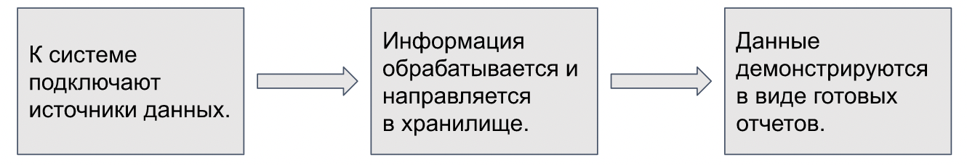
BI-системы
Цель BI — работать с большим количеством данных, создавая интеллектуальные системы хранения данных и предоставляя возможности для их анализа
Можно задавать допустимые диапазоны для ключевых показателей и научить систему вырабатывать сигналы о выходе за пределы зеленой зоны. Некоторые BI-системы включают в себя средства прогноза, позволяющие заранее провести корректирующие меры.
Чтобы использовать BI-систему пользователю не нужно обладать специальными IT-знаниями. С помощью понятного интерфейса можно запросить нужный отчёт и получить доступ к аналитике. Система сформирует дашборд — информационную панель, на которой визуально представленные данные сгруппированы по смыслу.
Принцип действия BI-системы:

Slide 26
BI-системы
Состав BI-системы:
ETL-сервер
Выполняет извлечение (extract), преобразование (transform) и загрузку (load) данных из внешних систем-источников в хранилище
Источниками данных могут быть самые различные системы: облачные (Oracle Cloud, Google BigQuery, Microsoft Azure), файловые (Excel, XML, PDF), реляционные (SQL Server, MySQL, Oracle), CRM, сервисы рассылки, системы аналитики
Аналитическое хранилище данных
Информационная база, которая умеет структурировать и анализировать данные
Средства Data Mining
Инструменты анализа данных
Инструменты визуализации данных
BI-платформа может строить различные отчеты: по утвержденному формату или аналитические (пользователи самостоятельно выбирают показатели для отображения)
Для визуализации также формируются дашборды. Информация на них подается в виде таблиц, линейных графиков, гистограмм и диаграмм. Они, как и отчеты, могут быть шаблонными или кастомизированными.

Slide 27
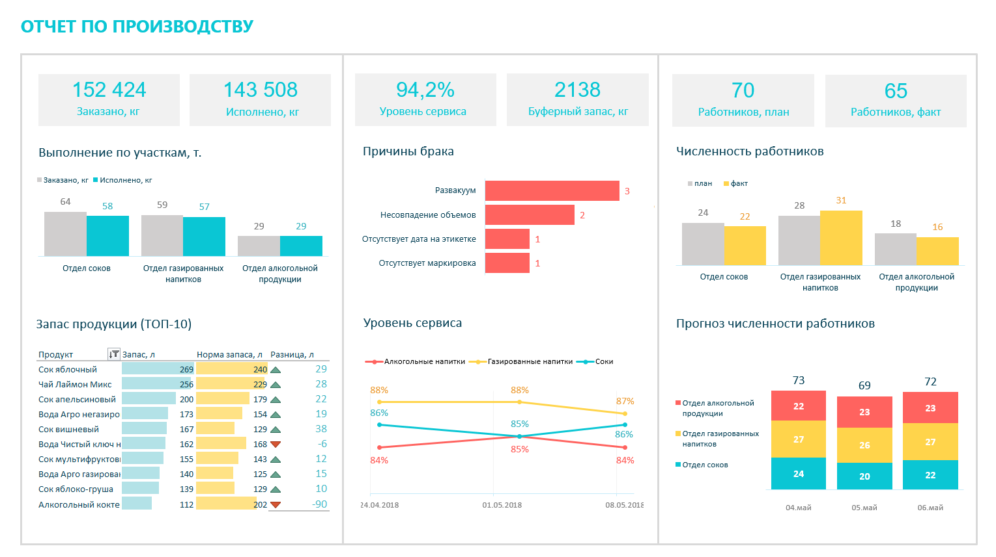
Визуализация. Отчеты
Цель отчета — предоставить необходимые и достаточные данные для работы пользователей
Данных не должно быть слишком много, чтобы с отчетом было легко работать, но и не должно быть слишком мало, чтобы не приходилось использовать несколько разных документов
Отчеты чаще всего строятся в формате .xls. Обуславливается это простотой и функциональностью работы. Каждый пользователь может настраивать фильтры, сортировку и строить сводные таблицы.
Совет: проводить ревизию отчетов
Если пользователей много, но информация им нужна схожая, лучше сделать один отчет, который каждый сможет настроить под себя, чем сделать несколько слегка отличающихся версий (при условии, что объем данных позволяет это сделать)

Slide 28
Визуализация. Дашборды
Дашборд – это приборная панель для бизнес-пользователя, которая показывает все ключевые показатели на одном экране
Дашборд может содержать довольно разрозненную информацию: например, для руководителя компании содержать ключевой показатель по каждому подразделению, тогда как в отчетах будет более однородная и более детальная информация
Нужная информация на дашборде группируется по смыслам и представляется в простой форме (графики, диаграммы, таблицы) на одном экране
Цель дашборда — давать ответ на какой-то вопрос!
Виды дашбордов:
Оперативные
Дают ответ на вопрос, что происходит прямо сейчас
Такие дашборды строятся в похожих на Google Analytics системах. В BI-системах они не очень распространены, так как BI-системы работают с большим объемом данных.
Тактические (или стратегические)
Информация обновляется реже, по расписанию, например, раз в сутки (актуально для BI систем)
Таких данных о значениях ключевых показателей достаточно, чтобы держать руку на пульсе

Slide 29
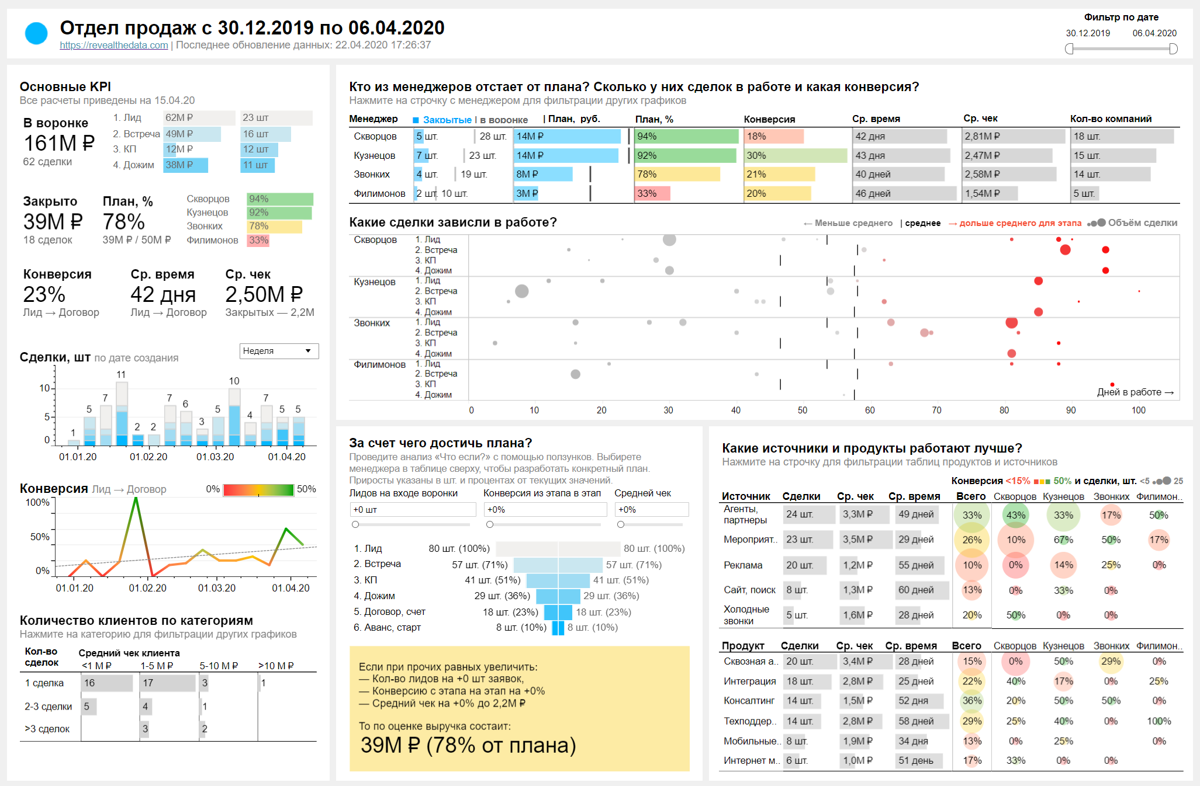
Визуализация. Дашборды

Slide 30
Визуализация. Дашборды
Что нужно для построения хорошего дашборда?
Понять цель: какой ответ хочет получить пользователь, глядя на дашборд Какие задачи может решать дашборд:
как инструмент управления — контроль исполнения задач и выполнения планов
как система мониторинга — контроль бизнес-процессов, текущих показателей
как средство презентации — демонстрация ключевых показателей бизнеса
Глядя на дашборд, пользователь должен получать ответ на вопрос «все ли хорошо в процессе?» за несколько секунд В зависимости от цели подбираются данные и визуализация: существует обратная зависимость – чем выше уровень принятия решений, тем меньше нужно иметь различных типов данных, чтобы принимать решения.
Не перегружать показателями
Существует правило, что большинство людей могут одновременно обратить внимание и держать в памяти от 5 до 9 элементов: такое количество элементов и должно присутствовать на дашборде
Использовать принцип перевернутой пирамиды
Вверху располагать самую важную информация; на втором уровне раскрыть чуть больше суть верхнего показателя; на третьем уровне дать детализацию

Slide 31
Визуализация. Дашборды
Дашборд — одно из средств мотивации сотрудников Когда люди видят, как их работа влияет на результат, мотивация растет, и они начинают работать более эффективно. Для этого выбираются ключевые показатели для конкретного отдела и выводятся на большой экран, который виден всему отделу.
Примеры ПО для создания дашбордов:
BI-системы: Microsoft Power BI, Tableau, Qlik, Oracle
Средства для визуализации данных: Excel, Google Spreadsheets, Google Data Studio, Apache Superset, Metabase, Redash

Slide 32
Итоги урока
Познакомились с теоретической основной непрерывного совершенствования;
Разобрали примеры различных инструментов непрерывного совершенствования.

Slide 33




Вопросы?
Вопросы?
Вопросы?

Slide 34
Спасибо за внимание!

